Slide 1

Um repositório de memes??!!
https://github.com/ocarneiro/para-entender-a-internet

Slide 2
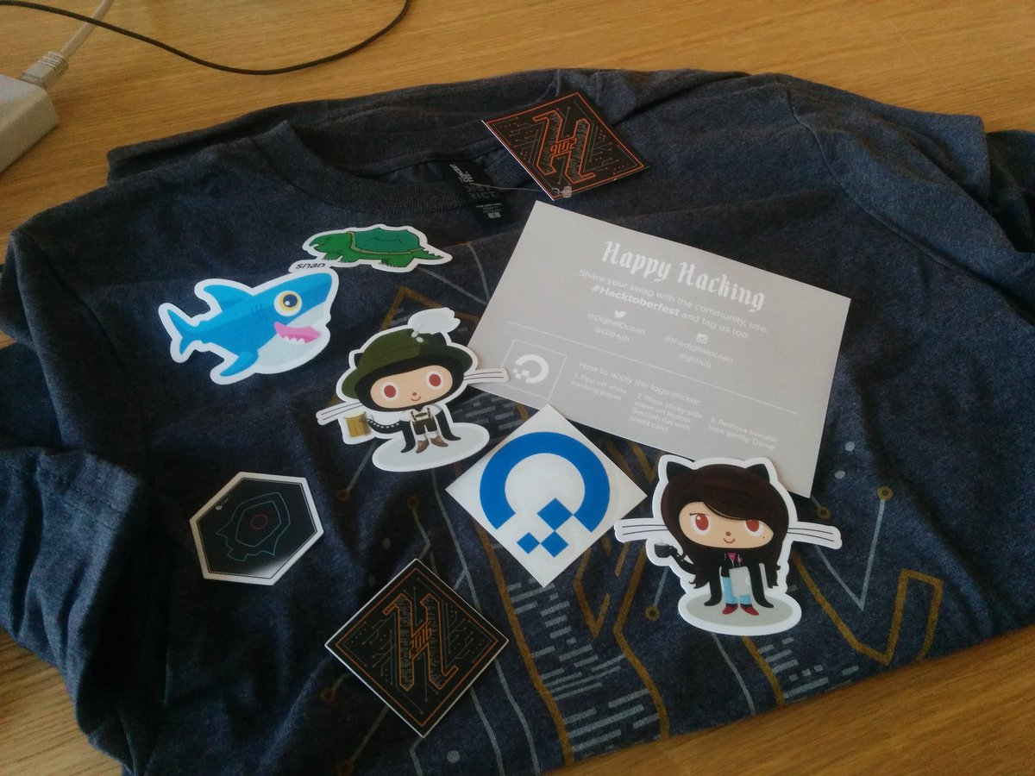

Mas, para quê?!
https://github.com/ocarneiro/para-entender-a-internet

Slide 3
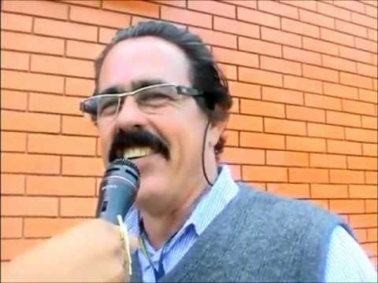
Como isso começou?
https://github.com/ocarneiro/para-entender-a-internet

Slide 4
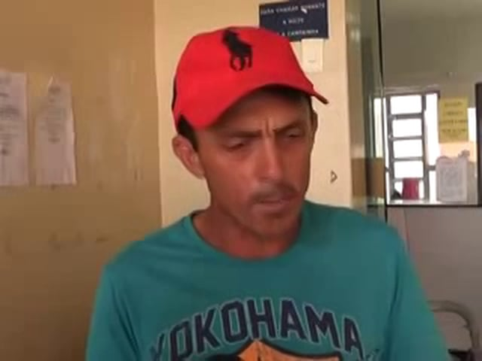
Tava bom...
https://github.com/ocarneiro/para-entender-a-internet

Slide 5

Mas eu sou de humanas...
https://github.com/ocarneiro/para-entender-a-internet

Slide 6
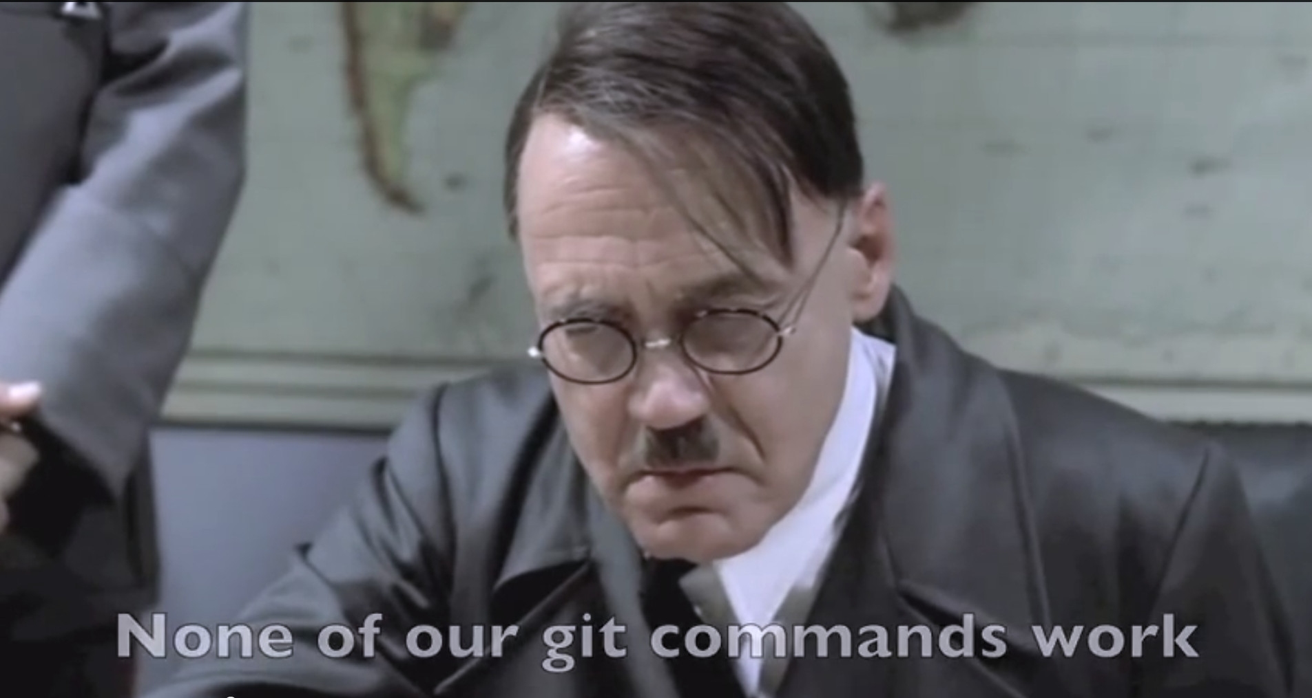
#comofas
https://github.com/ocarneiro/para-entender-a-internet

Slide 7
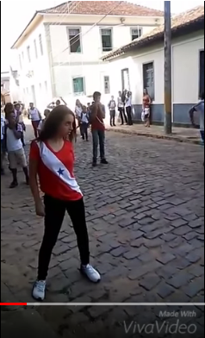
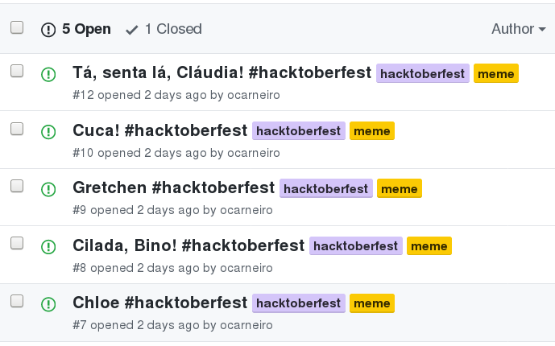
Acabou, Jéssica?
https://github.com/ocarneiro/para-entender-a-internet

